Slide 1


Formation – Créer un site web avec
Wordpress

Slide 2
Plan
Introduction
Wordpress
Exercices

Slide 3
Introduction

Slide 4
Questions :
Qui a déjà réalisé un site web ? Et avec quels outils ?

Slide 5
Objectifs de la formation
Savoir utiliser Wordpress
Connaître le fonctionnement d'un site « dynamique »
Savoir comment déployer un site sur le web

Slide 6
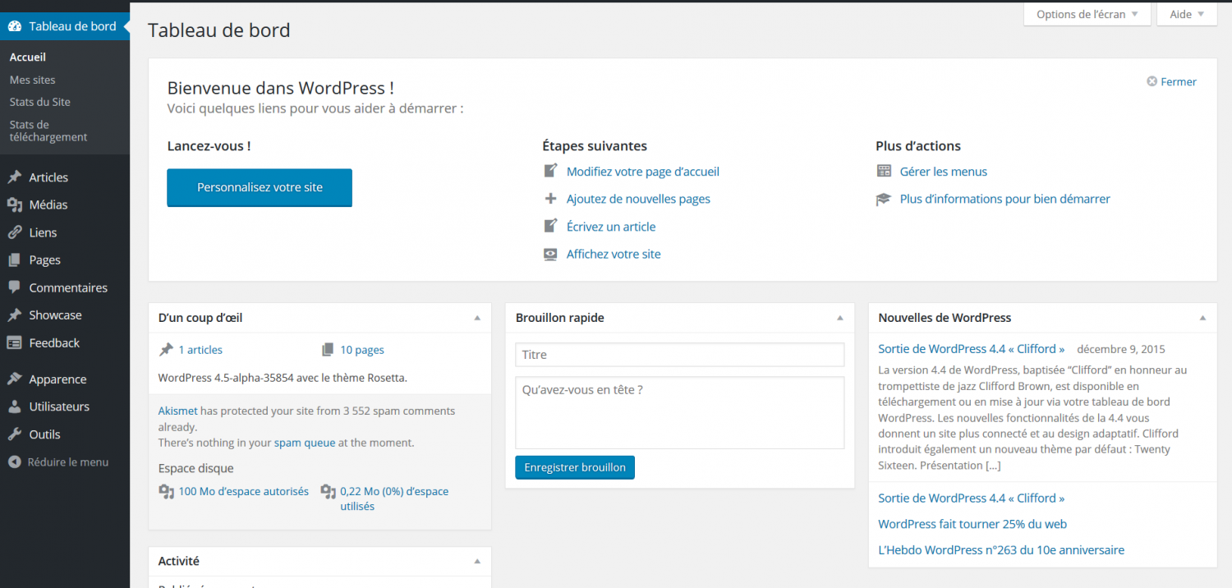
Qu’est ce que wordpress ?

